Slide 1
动态可搜索加密模型的优化与应用
指导老师：毛睿、王瑾璠
报告人：刘政
Notes:
各位老师下午好，我今天要讲的内容主题是动态可搜索加密模型的优化与应用

Slide 2
Contents
01 Background
02 Related work
03 Research content
04 Research plan
05 Overview and Schedule

Slide 3
Part One
Background

Slide 4


01
Background
Cloud storage services are now used by a large number of users and companies.
Plain text collected by the server or stolen by hackers
Difficult for the server to search on encrypted files.
Notes:
随着网络技术的发展，云存储已经被普遍使用
但是目前各云存储服务商并没有花太多精力确保用户数据的存储安全
因此用户的数据更可能面临黑客非法获取并且服务商也更容易收集用户的数据用作数据分析

Slide 5
01
Background
The definition of ciphertext retrieval
Ciphertext retrieval is to retrieve the file content without decrypting the encrypted file.
Role
An urgent need for users to store data on unreliable servers.
Traditional method
User decrypts locally for retrieval
Notes:
而我们主要研究的问题主要关于当用户将加密数据上传至云端时，服务器如何在不解密数据的情况下针对用户提交的请求对加密文件内容进行检索
这种需求在用户数据存储在不可信服务端时显得格外重要
传统的方法是将用户上传的数据全部返回，用户在本地进行解密后再进行检索

Slide 6
Part Two
Related work

Slide 7
02
Related work
Searchable encryption is a cryptographic system which offer secure search functions over encrypted data.
Searchable Encryption
Symmetric Searchable Encryption
Advantage: ①less computation ②Suitable for large data volume
Asymmetric Searchable Encryption
Advantage:①Even in unsafe channels ②More flexible in searching
Considering the efficiency of query and the large amount of data in the actual environment, we mainly study symmetric searchable encryption.
Notes:
接下来我们讲述一下关于在密文检索上的相关工作。首先可搜索加密技术是一项可以在加密数据上检索的安全系统。目前主要有两种方案，第一种是基于对称加密的可搜索加密模型，领挖一种是基于非对称的可搜索加密模型。基于对称加密的可搜索加密模型加密速度快计算量小，适合用在大数据的情况。而非对称可搜索加密模型优点在于可以运行在不安全环境，查询语句也会更加灵活。考虑到数据量大、低延迟的应用场景我们主要针对对称可搜索加密模型做了研究

Slide 8
02
Related work
2006
Curtmola
Adaptive security
2003
Goh
Bloom filter
2012
Kamara
DSSE Model
2017
Cheng Guo
DMPR Model
2002
Song
First Model
2010
Chase
Structure Data encryption
2005
Chang Yancheng
Data Dictionary
2014
Hahn
New DSSE
Notes:
接下来是围绕可搜索加密模型的一系列研究工作。2002年 song等人首先提出了可搜索加密方案，后续Goh借助布隆过滤器对原有方案进行优化但是这种设计方案会引入误报情况。Chang Yancheng提出了针对单个文件建立数据字典的方案，实现了精确查询。之后Curtmola针对可搜索加密模型的安全性方面提出了适应性安全和非适应性安全并提出了一个适应性安全的对称可搜索加密模型。2010年Chase首次研究了结构化数据的可搜索加密。2012年Kamara首次提出了动态可搜索加密模型（DSSE），该模型不仅支持关键词的检索还允许在线增加或者删除文件中的关键词。2014年Hahn提出了一种新的DSSE模型，该方案再检索和更新的过程中不断更新索引表。2017 年Cheng guo在DSSE模型中引入关键词进行评分排序确定返回文件的先后顺序

Slide 9
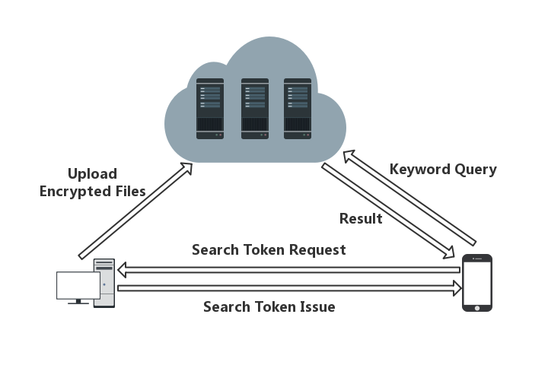
02
Related work
Basic steps of searchable encryption
Setup
Generate Trapdoor
Build Index
Search
Notes:
接下来我简单介绍一下可搜索加密的执行过程，可搜索加密的一般执行过程分为初始化，陷门生成，索引建立以及查询过程

Slide 10
02
Related work
Setup
Key generation(probabilistic algorithm)
Given the safety factor k, the algorithm returns the corresponding key
Initialize related data structures
History index
Search index
Notes:
首先初始化过程主要包含密钥的生成以及相关索引结构的初始化

Slide 11
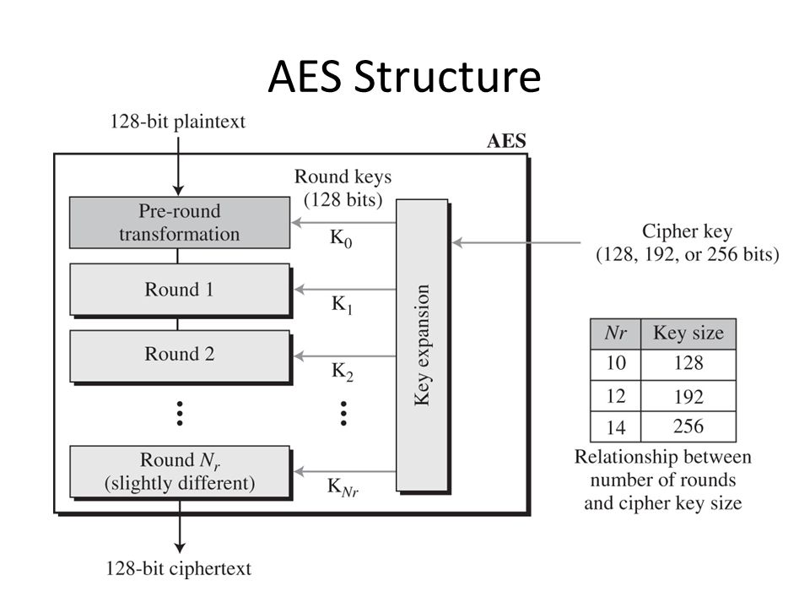
02
Related work
Generate Trapdoor
Input the keyword and key, return the trapdoor
(图片来自google）
Notes:
陷门生成算法输入给定的密钥和关键词，返回一个陷门。主要过程类似于基于密钥对关键词进行一次加密过程，右边是一个以aes加密作为陷门函数的过程

Slide 12
02
Related work
Build Index
Store the information corresponding to the trapdoor and the file
Different types of indexes
Basic file-keyword index
Inverted index
Notes:
建立索引的过程主要是存储文件与相关关键词的信息。经典的索引结构主要分为两种，一种是基于文件-关键词的索引又称数据字典，另外一种是反向索引

Slide 13
02
Related work
Basic file-trapdoor index
Inverted Index
file
r₁|F_{trap}(r₁) | r₂|F_{trap}(r₂) | r₃|F_{trap}(r₃) | r₅|F_{trap}(r₅) | r₆|F_{trap}(r₆)
………
.
.
.
.
Trapdoor
file 1 | file 2 | file 3 | file 4 | file 5
………
.
.
.
.
Notes:
上面两幅图是这两个索引的结构，其中数据字典索引以key-value形式存储，key一般为文件的标识符，value内容为基于关键词映射的hash值再连接上基于陷门为密钥的关键词hash进行加密后的值。反向索引也是一个key-value结构，其中key存储了关键词的陷门，value则是包含该陷门文件的标识符

Slide 14
02
Related work
Search
The server uses this algorithm to search on the ciphertext based on the trapdoor submitted by the client.
①Inverted Index hit
Trapdoor | file 1 | file 2 | file 3
………
Trapdoor
.
.
.
.
File1 | File2 | File3 | File4 | file
Notes:
经典的查询过程分为两种情况，第一种是反向索引命中的情况，另外一种是反向索引没有命中的情况。首先第一种情况是查询过程中在反向索引找到了陷门对应的信息，因此直接返回该陷门对应记录中存储的文件ID列表

Slide 15
02
Related work
②Inveted index not hit
File identifier | r₁|F_{trap}(r₁) | r₂|F_{trap}(r₂) | r₃|F_{trap}(r₃)
…
search
Trapdoor
return
.
.
.
Trapdoor, File id(list)
add
Trapdoor | file 1 | file 2 | file 3
…
…
.
.
.
File1 | File2 | File3 | File4 | file
Notes:
第二种情况是在反向索引没有命中的情况下，只能够去数据字典中遍历每个文件中的记录并进行hash和加密计算确认该文件是否包含陷门信息，查找过程中会记录包含该陷门的文件列表，之后会将该陷门对应的文件ID信息插入到反向索引中并返回给客户端

Slide 16
Part Three
Research content

Slide 17
03
Research content
Motivation:
Optimization of searchable encryption models
How to optimize the search process for searchable encryption?
The value in real life
How to apply searchable encryption technology to real life
Goals:
Use dynamic accumulator to improve the search process in DSSE model.
Propose a secure cloud storage system with searchable encryption.
Notes:
因此我们的创新点主要从两个方面出发，第一个是如何对现有可搜索加密模型中的查询过程进行改进。此外，可搜索加密技术的提出是为了解决服务端无法在密文上检索的弊端，我们能否提出一个新的云存储系统架构来模拟可搜索加密技术在现实中的应用？
结合上述内容，我们工作主要从两个方面出发，一个是引入密码学中的累加器来改进现有可搜索加密模型中的查询过程，另外一方面我们提出一个具有可搜索加密功能的新型云存储系统

Slide 18
03
Research content
Challenges
How the dynamic accumulator works in existing DSSE models.
How to improve the search process in the existing searchable encryption with a new idea.
What is the definition of a secure cloud storage system?
How to design a secure cloud storage system with searchable encryption?
Notes:
因此我们面临的主要问题有
如何将动态累加器引入到我们现有的可搜索加密模型中？
对于原有可搜索加密模型中的查询过程如何进行优化？
如何定义安全云存储系统？
如何设计一个具有可搜索加密功能的安全云存储系统。

Slide 19
Part Four
Research plan

Slide 20
04
Research plan
Challenge 1:How the dynamic accumulator works in existing DSSE models.
A cryptographic accumulator is a one way membership function. It answers a query as to whether a potential candidate is a member of a set without revealing the individual members of the set.
Dynamic accumulators can dynamically add and remove elements on existing accumulators
Dynamically add or remove elements
Will not expose collection members
Notes:
一个密码学上的累加器是一个单项隶属函数。对于指定的查询可以判断该成员是否在集合内，在判断的过程不会暴露集合内部其他成员。
动态累加器是指在普通累加器基础上可以动态的增加和删除集合内部元素。
综上所述动态累加器的特点是可以动态的增加或者减少集合内成员，第二点就是证明过程不会暴露集合内部成员

Slide 21
04
Research plan
How to apply to the DSSE model
The traditional method
A large number of keyword matching processes
Involves hash and encryption operations
New idea
In the data dictionary, all keywords of a single file are accumulated together
Compare the accumulated values of the keywords in a file during the query process.
Notes:
借助动态累加器以上的特点。在现有的可搜索加密模型中，基于陷门的查找过程中数据字典与陷门之间的比对过程涉及大量的哈希和加密计算，因此提升查找过程效率的关键在于减少陷门与数据字典内容的比对次数。我们的想法是将单个文件关键词信息借助动态累加器累加在一起，查找过程中不再让陷门直接与数据字典进行运算而是先比对单个文件的累加值。

Slide 22
04
Research plan
Challenge 2:How to improve the search process in the existing searchable encryption with a new idea.
Create a new index table in the DSSE model to speed up the discovery process
fast get the location of the file
Each file only needs to be compared only once
Reduce the number of compared process during searching
Notes:
因此我们提出在现有可搜索加密模型建立新的索引结构，新的索引结构在理论上有以下优点：1.快速定位关键词所在的文件 2.每个文件在查找过程中只需要比对一次就确定是否包含关键词 3.降低了大量的哈希和加密运算

Slide 23
04
Research plan
1. Calculate the accumulated value
Keyword list of a file
……
AC
Accumulator
Word1 | Word2 | Word3 | Word4
……
C₁ | C₂ | C₃ | C₄
2. Build accumulation index
File identifier | Accumulator value
ID₁ | AC₁
ID₂ | AC₂
.
.
.
.
.
.
Notes:
新索引建立过程分为两步骤，第一步是借助累加器将单个文件中全部关键词累加到一个值，同时对于每个关键词生成一个证据用于后续的存在证明。下一步就是按照文件标识符-文件累加值的形式存储这些数值

Slide 24
04
Research plan
Inverted Index
①Inverted Index Hit
Trapdoor | file 1 | file 2 | file 3
………
Trapdoor, C
………
File1 | File2 | File3 | File4 | file
Notes:
接下里我们关注在引入新索引后的查询过程，我们在洗的呢查询过程中也引入了反向索引的结构，首先第一种情况是反向索引命中，这种情况下直接将反向索引记录的文件ID信息直接返回

Slide 25
04
File identifier | Accumulator value
ID₁ | AC₁
ID₂ | AC₂
ID₃ | AC₃
Research plan
②Inveted index not hit
search
return
.
.
.
Trapdoor, C
Data dictionary
File identifier | r₁|F_{trap}(r₁) | r₂|F_{trap}(r₂) | r₃|F_{trap}(r₃)
…
search
Trapdoor, ID(list)
return
.
.
.
Inverted Index
Trapdoor, File id(list)
add
Trapdoor | file 1 | file 2 | file 3
…
…
.
.
.
File1 | File2 | File3 | File4 | file
Notes:
第二种情况是反向索引没有命中，这种情况下服务端首先查找新索引，借助自身携带的证据和陷门确认关键词在文件列表中的位置，借助新索引返回的文件标识符去数据字典中查询该文件对应的关键词信息，确认关键词的在文件中的具体位置。最后将查询到的文件列表集合以及自身陷门插入到反向索引中，然后返回相应的文件列表。

Slide 26
04
Research plan
Challenge 3: What is the definition of a secure cloud storage system?
In order to define a secure cloud storage system, we must analyze threat models in existing cloud storage systems
Untrusted server
Untrusted network channel
So a secure cloud storage system should have the following properties
In the process of storing ,data should be encrypted by the user and stored on the server
In the transmission process, we also need to encrypt the transmitted data stream first.
Notes:
第三个问题就是如何定义一个安全的云存储系统，这里我们主要分析现有云存储系统的威胁模型。
现有云存储系统中，数据主要会流动在三个层面，分别是用户、服务端和网络信道。这里我们默认数据在用户的手中是安全的，因此数据的安全问题主要聚焦在服务端和网络信道上。
因此为了确保用户存储在服务端的安全，用户应先将数据进行加密然后再上传
在应对复杂不可信的网络信道方面，我们需要对传输内容进行加密防止他人从网络信道中截取我们的数据

Slide 27
04
Research plan
Challenge 4:How to design a secure cloud storage system with searchable encryption?
Combining the previous discussion on security and searchable encryption technology, we summarize the characteristics of a cloud storage system with searchable encryption.
Data stored securely on the server
Data can also be transmitted securely even in an unreliable channels
Searchable encryption technology can be used in the new cloud storage system
Notes:
第四个挑战是如何设计一个具有可搜索加密功能的安全云存储系统
结合我们之前的讨论，新的系统应该具有以下特点：
1、数据应该安全的存储在服务端
2、数据在不可靠信道中的传输也应该安全可靠
3、新的系统具有支持基于用户关键字的密文检索功能

Slide 28
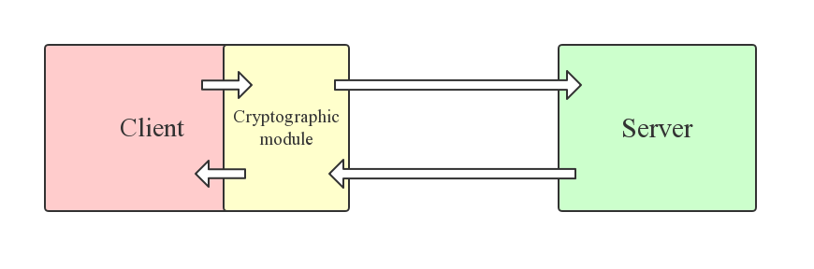
04
Research plan
New cloud storage system
Taking into account the above requirements, we make the following design
Data is encrypted before uploaded, and decrypted after downloading

Slide 29
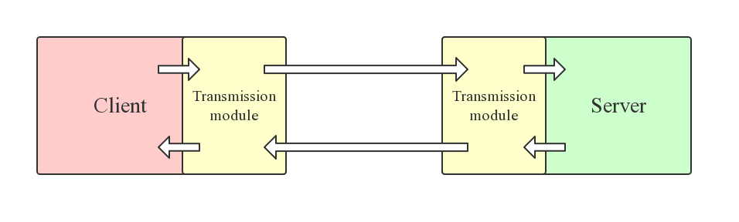
04
Research plan
Design new transmission modules to ensure reliable and safe transmission process
Based on UDP
Encryption
Calibration mechanism

Slide 30
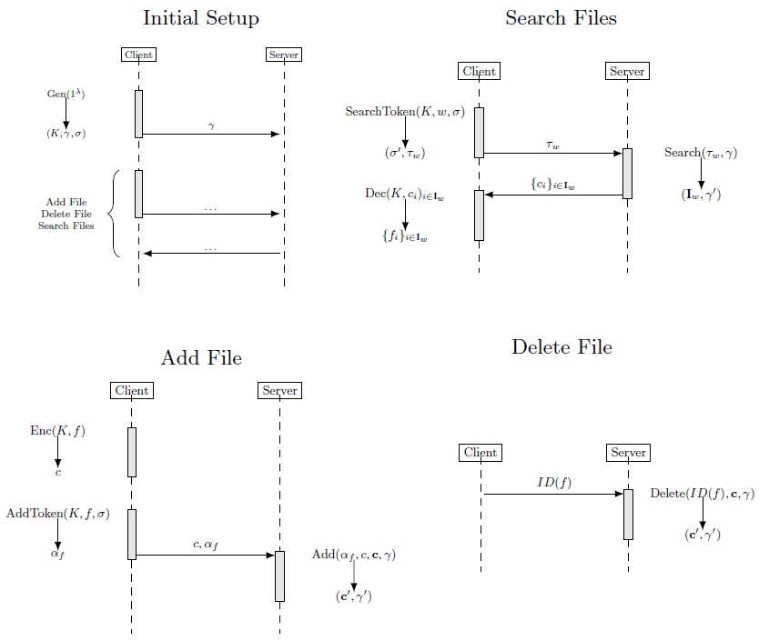
Support dynamic searchable encryption

Slide 31
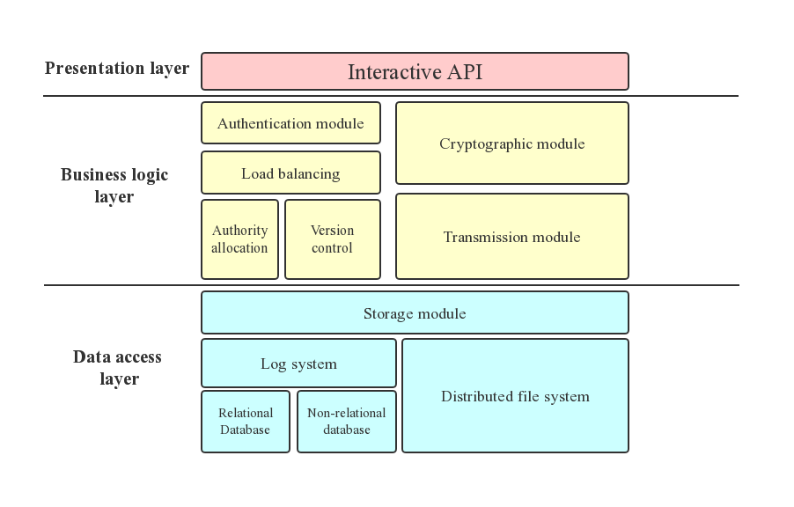
04
Research plan
System prototype design

Slide 32
Part Five
Overview and Schedule

Slide 33
05
Overview and schedule
Completed works
Survey on searchable encryption
Survey on dynamic accumulator
A search method based on new index is proposed for searchable encryption.
New design for system architecture and module
Implementation for system modules
Notes:
目前已经做得工作有
1.关于可搜索加密技术的文献调研
2.针对动态累加器的文献调研
3.基于新的索引表提出一个新的查询方法
4.新系统的设计与模块实现

Slide 34
05
Overview and schedule
Schedule
2019.3-2019.6 Research on searchable encryption model and dynamic accumulator,
Implement related modules of new system.
2019.7-2019.8 Implement new search algorithm.
2019.8-2019.9 Implement the storage module of system, New cloud system integration test
2019.10-2019.12 Improve the performance of system, comparing the new system with similar work in the literature, summarizing the advantages and disadvantages of the system.
2020.1-2020.2 Complete all the work of the new system, test the efficiency of searchable encryption and other performance indicators
Notes:
目前的工作计划安排是3月到六月是在做关于可搜索加密技术的调研工作
7-8月会将新的查询算法进行实现并测试
8-9月会将整个新的云存储系统实现并进行集成测试
10-12月会对新系统进行改良，相比较文献中他人的工作分析优缺点
2020.1-2020.2完成新系统的全部工作，测试有关加密搜索功能和其他性能指标

Slide 35
Q&A
Notes:
1)你这里网络二字体现在哪？
我们之所以是在服务器上做是因为想利用服务器强大的计算能力，至于是检测服务器异常还是网络设备异常，这主要看输入的数据是有关服务器的数据还是有关网络设备的数据而定的，其算法模型是一样的，数据不一样，则功能不一样。
2）看了这么多，你到底是想检测哪些异常？
对于主机：是否过载，是否遭受攻击（具体哪类攻击）
对于交换机：是否坏掉了。
3）你这里的异常检测和故障诊断的区别？
这里的故障诊断，更多强调的是报告物理上哪台机器出问题了。至于是啥原因造成的异常，在异常检测分类中做了一部分工作，如果还涉及到根因分析的话，那这个工作难度就太了，估计搞出来都可以发siggcomn。
4）像交换机失效这种情况，我简单ping一下就可以了，还需要你这种鸡儿玩意吗？
通过ping来做，只能应对一些简单的情况，对复杂的情况，用if语句可能就不太好弄了。如果加入人工来判定，那就人工智能了，不是机器学习了。
5）你这个论文谁来指导？
我这里面获取网络状态参数这一块，涉及到测量，测量这一块伟超老师是大佬。
6）基于LSTM和arama处理时序数据，哪个更好呢？
首先应当明确的是两者的原理根本不同，LSTM本质上是个神经网络，而arama本质上是通过差分后进行平滑预测。LSTM因为是神经网络，所以训练模型的过程代价很大，是arama的2000倍，但预测时间比较短。

